Slide 1
ПРЕЗЕНТАЦИЯ КАТАЛОГА №6
17 апреля 2016 – 7 мая 2016
Тема каталога: «Весенние скидки»

Slide 2





ФОКУС КАТАЛОГА
Суперпредложение в начале каталога
Драйвер каталога
Суперпредложение в конце каталога
Главные продукты каталога
Предложение на задней обложке каталога
Notes:
Тема каталога №6 – «Весенние скидки».
Пора готовиться к летнему сезону. В каталоге Орифлэйм вы найдете все необходимое для того, чтобы привести себя в наилучшую форму, с глубокими скидками до 70%.
Самая главный продукт этого каталога, который открывает его долгожданные новинки – обновленная серия Ecobeauty!
Фокусы каталога:
1) Суперпредложение в начале каталога – это интересные предложения со значительными скидками на нескольких разворотах в самом начале каталога, объединённые общими темами.
2) Драйвер каталога – это очень привлекательный продукт, который можно получить по выгодной цене при условии размещения заказа на определенную сумму.
В каталоге №6 – три драйвера:
Стильный гамак со скидкой -50%, который вы можете приобрести, сделав единовременный заказ на 990 рублей из этого каталога*.
Мужские и женские туалетные воды Men’s Collection & Women’s Collection со скидкой 60%. Вы можете приобрести любой аромат из коллекций Men’s Collection & Women’s Collection со страниц №12-15 всего за 339 рублей, если вы разместили единовременный заказ на сумму 490 рублей из этого каталога*.
Парфюмерная вода Volare Forever* со скидкой – 55%. При размещении заказа на 300 рублей в каталогах №6 и №7 вы получаете возможность приобрести парфюмерную воду Volare Forever по специальной цене 599 рублей*.
* Пример работы акций:
Если консультант разместил заказ на 1000 рублей в каталоге №6, то он получает возможность:
При указании спец. кода приобрести стильный гамак со скидкой -50% за 599 рублей.
Приобрести любые 2 аромата из коллекций ароматов Men’s Collection & Women’s Collection со страниц №12-15, за 339 рублей каждый.
Приобрести парфюмерную воду Volare Forever* со скидкой – 55% за 599 рублей в каталоге №7, при условии, что он разместит заказ на 300 рублей и в каталоге №7.
3) Суперпредложение в конце каталога – это дополнительные интересные предложения с суперскидками на нескольких разворотах в самом конце каталога, объединённые общими темами.
4) Главные продукты каталога – это популярные продукты с большой скидкой, они расположены внутри каталога. Потенциально это самые продаваемые продукты из текущего каталога. Дизайн страниц с такими продуктами намеренно отличается от остальных страниц с целью привлечения внимания.
5) Суперпредложение на задней обложке каталога - это предложение называется «Дверь в Орифлэйм», так как многие клиенты начинают просмотр каталога с конца. Как правило, в каждом заказе есть этот продукт!
5) Кроме того, в каталоге, конечно, представлены ВСЕ категории продуктов: Вэлнэс, уход за кожей лица, декоративная косметика, ароматы, уход за волосами, уход за телом и аксессуары. При просмотре каталога стоит обратить внимание на продукты в разных категориях, чтобы найти именно то, что нужно вам.

Slide 3
Какая серия по уходу за кожей на 95% состоит из натуральных ингредиентов?

Slide 4
Notes:
Тенденция к здоровому образу жизни и заботе об окружающей среде появилась в мире в 90-е годы 20-го века. В России это направление стало пользоваться популярностью недавно, в начале 2000-х. Здоровый образ жизни предполагает употребление натуральных продуктов питания, ношение одежды из натуральных тканей и обстановку дома мебелью из материалов природного происхождения. Эта тенденция затронула и косметические средства, и все больше и больше женщин начинают обращать внимание на содержание натуральных и органических ингредиентов в продуктах по уходу за кожей лица, тела и волосами. В Орифлэйм такой серией, с натуральными и органическими экстрактами, стала серия по уходу за кожей лица - Экобьюти, которая вышла в 2012 году и сразу стала любимой среди наших потребителей. А в каталоге №6 2016 года мы предлагаем обновленную серию.
В сердце Ecobeauty – лучшее, что может предложить нам природа, и мы отвечаем ей благодарностью. Ecobeauty - только высококачественные натуральные средства.
Сияющая здоровьем кожа: органические экстракты из сердца природы.
Чистота ингредиентов и их высокая питательная ценность гарантирована сертификатами Ecocert и Fairtrade.
1. Сертификат Ecocert гарантирует оптимальное использование натуральных ингредиентов и минимальное содержание ингредиентов синтетического происхождения и поддерживает использование компонентов, полученных из органических растительных источников.
Сертификат Ecocert предоставляет гарантию, что все продукты разработаны по экологически безвредным технологиям, в том числе:
В формулах полностью отсутствуют ГМО, парабены, феноксиэталон, наночастицы, силиконы, полиэтилен-гликоль, синтетические ароматизаторы (отдушки), вещества животного происхождения (кроме тех, которые получены естественным путем: молоко, мед, и т.п.).
Упаковка полностью биоразлагаемая или подвергается вторичной переработке.
Состав косметических средств, сертифицированных Ecocert:
95% - ингредиенты природного происхождения;
5% - компоненты, полученные искусственным путем, однако идентичные натуральным.
2. Сертификат Fairtrade обозначает полное соблюдение принципов Справедливой Торговли, которые позволяют производителям развивающихся стран инвестировать прибыль в экономическое и социальное развитие общества.
3. Сертификат FSC (Лесной попечительский совет) гарантирует, что картонная упаковка продукции произведена в полном соответствии с жесткими принципами рационального использования лесных ресурсов, с поддержанием продуктивности, лесного биоразнообразия и экологических процессов.
32197 Очищающее молочко Ecobeauty 200 мл.
Щадящее очищение, которое подходит даже для чувствительной кожи, благодаря маслу подсолнуха и экстракта василька.
Не содержит парабенов.
Органическое качество ингредиентов подтверждено сертификатом ECOCERT.
В каталоге №6 есть возможность приобрести 32197 Очищающее молочко Ecobeauty за 699 рублей.
Это интересно: Цветки василька издавна использовались в лечебных целях: описание его уникальных свойств содержатся еще в трудах Аристотеля. Благодаря особенностям уменьшать прилив крови, экстракт василька является ценнейшим косметическим средством, позволяющим снизить стрессовые нагрузки на кожу, возникающие вследствие загрязнения атмосферы, УФ-излучения, резких перепадов температур.
32198 Освежающий тоник Ecobeauty 200 мл.
Увлажняет и успокаивает за счет содержания экстрактов ромашки и розы.
Легкий цитрусово- цветочный аромат
Не содержит парабенов.
Органическое качество ингредиентов подтверждено сертификатом ECOCERT.
В каталоге №6 есть возможность приобрести 32198 Освежающий тоник Ecobeauty за 699 рублей.
Это интересно: Экстракт ромашки оказывает на кожу противовоспалительное, противоаллергическое, смягчающее, обезболивающее, увлажняющее, регенерирующее, успокаивающее и ранозаживляющее действие.
32200 Разглаживающий крем для кожи вокруг глаз Ecobeauty 15 мл.
Увлажняет защищает деликатную кожу вокруг глаз за счет масла шведской брусники.
Смягчает и питает кожу за счет масла облепихи.
Не содержит парабенов.
Натуральное качество ингредиентов подтверждено сертификатами ECOCERT и Fairtrade (Справедливая Торговля).
В каталоге №6 есть возможность приобрести 32200 Разглаживающий крем для кожи вокруг глаз Ecobeauty за 649 рублей.
Это интересно: Брусника- сильнейший антиоксидант, за счет содержания большого количества витаминов A, C, E, полезных сахаров, витаминов группы B, минеральных солей.
32199 Увлажняющий дневной крем-уход Ecobeauty 50 мл.
Питает и восстанавливает поверхностный липидный слой кожи, за счет содержания витамина Е и жирных кислот (линолевая и альфа-линоленовая кислота)
Увлажняет и защищает деликатную кожу вокруг глаз за счет масла шведской брусники.
Не содержит парабенов.
Натуральное качество ингредиентов подтверждено сертификатами ECOCERT и Fairtrade (Справедливая Торговля).
В каталоге №6 есть возможность приобрести 32199 Увлажняющий дневной крем-уход Ecobeauty за 799 рублей.
32201 Питательное масло для лица Ecobeauty 50 мл.
Уставшая кожа требует особой заботы. Богатое витамином Е и нутриентами суперпитательное масло с экстрактом хлопка и органическим маслом арганы смягчает кожу, наполняет ее влагой и восстанавливает.
Максимально питает и восстанавливают кожу, благодаря маслам арганы и экстракту хлопка.
Не содержит парабенов.
Органическое качество ингредиентов подтверждено сертификатом ECOCERT.
Использование: использовать вечером после очищения и тонизирования, в качестве ночного крема.
В каталоге №6 есть возможность приобрести 32201 Питательное масло для лица Ecobeauty за 1299 рублей.
Это интересно: Экстракт хлопка улучшает защитные функции кожи, восстанавливает, повышает упругость, разглаживает, оказывает действие на причины повышенной чувствительности кожи, позволяет снизить реактивность кожи, повышая эффективность механизмов самозащиты.

Slide 5
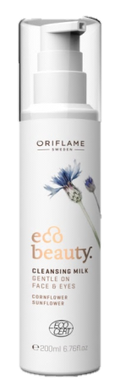
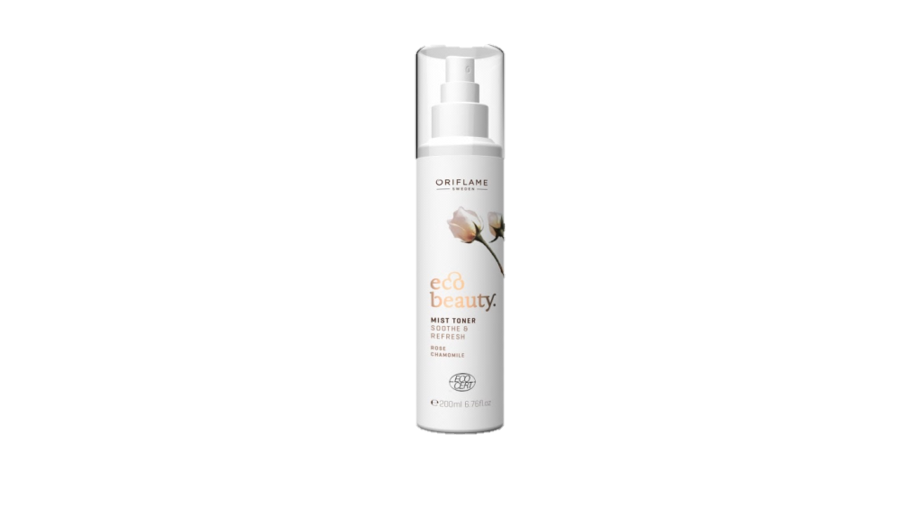
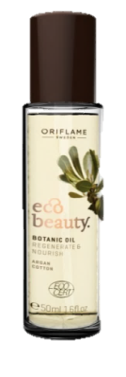
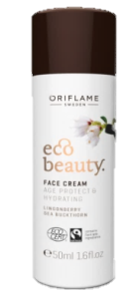
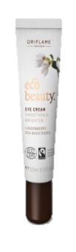
Ecobeauty – обновленная серия по уходу за кожей лица
Серия Ecobeauty относится к природному уходу за кожей лица от Орифлэйм.
В основе серии - многофункциональный антиоксидантный уход с формулой, на 95% состоящей из натуральных ингредиентов, что является гордостью компании.
В результате регулярного использования продуктов этой серии восстанавливается естественный защитный барьер кожи.
Натуральное качество ингредиентов подтверждено сертификатами ECOCERT и Fairtrade (Справедливая Торговля).
Все продукты серии не содержат парабенов.
Ключевые ингредиенты:
Шведская брусника- сильнейший антиоксидант, за счет содержания большого количества витаминов A, C, E, полезных сахаров, витаминов группы B, минеральных солей.
Экстракт хлопка улучшает защитные функции кожи, повышая эффективность механизмов самозащиты.
Экстракт ромашки оказывает на кожу противовоспалительное, смягчающее, успокаивающее и ранозаживляющее действие.
Экстракт василька – позволяет снизить стрессовые нагрузки на кожу, возникающие вследствие загрязнения атмосферы, УФ-излучения, резких перепадов температур.
Очищающее молочко,
Код 32197
Освежающий тоник,
Код 32198
Разглаживающий крем для кожи вокруг глаз,
Код 32200
Увлажняющий дневной крем-уход,
Код 32199
Питательное масло для лица,
Код 32201
Для получения заявленного эффекта от использования средств - рекомендуем использовать их в комплексе, приобретая все продукты серии
От 14 ББ
Стр. 2 – 7

Slide 6
Какой стильный аксессуар для отдыха на природе или даче вы можете приобрести в каталоге №6?

Slide 7
Notes:
Есть такое выражение: «Лучший отдых – это смена обстановки». Именно поэтому многие из нас спешат на выходных покинуть шумные мегаполисы, уезжают на природу, в загородный дом или дачу. И если вы между двух вариантов отдыха: активного движения и активного созерцания - выбираете второй, то вам просто необходим аксессуар, который выходит в каталоге № 6 – это стильный гамак!
28940 Гамак
Гамак от Орифлэйм достаточно легкий и занимает мало места. Его можно взять его с собой в поход или на прогулку к озеру или на пикник.
Гамак-полотно очень легко разбирается и собирается что позволяет размещать его в любом удобном для вас месте, как на природе, так и на даче.
Ткань гамака мягкая, прочная, стойкая к истиранию.
Можно стирать полотно гамака в стиральной машинке.
Радужная расцветка улучшает настроение. Такой гамак – самостоятельный предмет интерьера, который станет изюминкой дачи или загородного дома.
В комплект входит: гамак- полотно, крепежная тесьма, чехол, инструкция по сборке прилагается.
Материал: лен, хлопок, полиэстер.
Размеры: гамак (полотнище): ширина 105 см. х длина 200 см.; крепежная тесьма (2 шт.): 30 см; чехол: 22 х 36 см.
Максимальная нагрузка: 150 кг. Рассчитан на 1 человека.
Это интересно!
Историческим прототипом, на основе которого появился гамак (франц. hamac, от исп. hamaca; заимствовано из языка карибских индейцев) было приспособление для сна индейцев Южной Америки.
Первым европейцем, упоминавшим гамак, был Христофор Колумб, который рассказывал об этих «висячих кроватях» в своих заметках: «Хождение по неизведанным землям». Он ещё не знал, что эта «кровать» называется у местного населения hamaka.
Внимание!
Стильный гамак*, код 28940, со скидкой -50%, который Вы можете приобрести за 599 рублей, сделав единовременный заказ на 990 рублей из этого каталога**.
*Предложение действительно при единовременном заказе продуктов. Для заказа товара по специальной цене из этого каталога указывайте в бланке специальный код. В случае если продукт, продающийся по специальной цене, закончится, мы предложим замену.
* Пример работы акций:
Если консультант разместил заказ на 1000 рублей в каталоге №6, то он получает возможность:
При указании спец. кода приобрести стильный гамак со скидкой -50% за 599 рублей.
Приобрести любые 2 аромата из коллекций ароматов Men’s Collection & Women’s Collection со страниц №12-15 за 339 рублей каждый.
Приобрести парфюмерную воду Volare Forever* со скидкой – 55% за 599 рублей в каталоге №7, при условии, что он разместит заказ на 300 рублей и в каталоге №7.

Slide 8
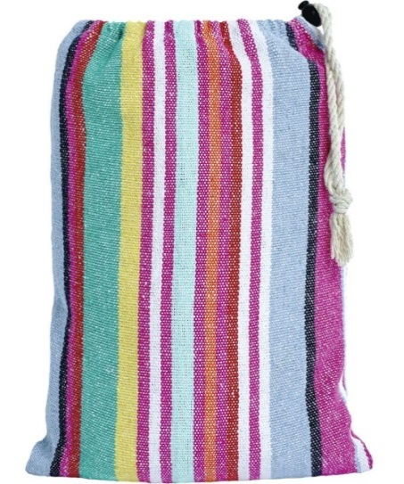
Гамак
Подвесной гамак – самый распространенный вид гамака, используемый с давних времен. Такие гамаки легко крепятся и удобны для отдыха.
Полотно гамака отличается яркой расцветкой, которая не только поднимает настроение, но отличается высокой практичностью.
Гамак-полотно достаточно легкий и занимает мало места.
В комплект входит: гамак- полотно, крепежная тесьма, чехол, инструкция по сборке прилагается.
Материал: лен, хлопок, полиэстер.
Размерыгамака: ширина 105 см. х длина 200 см.; крепежная тесьма (2 шт.): 30 см; чехол: 22 х 36 см.
Рассчитан на 1 человека.
Рекомендуем приобрести вместе с этим продуктом:
Солнцезащитный лосьон Sun Zone со средней степенью защиты SPF 15 (23294)
Солнцезащитный крем для лица Sun Zone с высокой степенью защиты SPF 50 (23378)
Код 28940
Стр. 8 - 9

Slide 9
Какие модные летние ароматы для мужчин и женщин вы можете приобрести всего за 339 рублей?

Slide 10
Notes:
Каталог №6 – это 2 – в - 1:
это самое большое количество продуктов с глубокими скидками (от 40%и выше).
это возможность поучаствовать сразу в 3 акциях и получить ценные универсальные продукты по привлекательной цене:
Одна из таких акций – это предложение на страницах №12-13 на коллекции ароматов для мужчин и женщин: Men's Collection и Women's Collection.
Ароматы Men’s Collection – это универсальные ароматы для мужчин. Подойдут как в качестве бизнес-ароматов, так и как в качестве ароматов для отдыха, занятий спорта. Впервые появились в ассортименте Орифлэйм в марте 2009 года.
Ароматы Women's Collection – это самая весенняя коллекция женских ароматов Орифлэйм с ключевыми нотами вишневого цвета и белой сирени. (запуск прошел в каталоге №4 2016 года).
Обе коллекции объединяет лаконичный дизайн упаковки и высокая потребительская оценка.
Особенности каждого аромата:
30059 Туалетная вода Men's Collection Dark Wood 75 мл
Для кого аромат: чувственный и элегантный аромат. Подойдет как для деловых встреч на работе, так и для праздничного банкета.
Описание аромата:
Тип аромата: ориентальный, древесный, амбровый.
Верхние ноты: кардамон, кипарис, черный перец, мандарин.
Сердце: сандаловое дерево, кедр, пачули, кашмеран.
Шлейф: табак, ладанник, амбра, ваниль.
О нотах. Это интересно:
Родина пачули – Индонезия. Терпкий, дымно-смолистый аромат пачули с давних времен ценился купцами и караванщиками за то, что помогал уберечь дорогие ткани во время длительного путешествия. Эфирное масло пачули тонизирует, бодрит, активизирует физические и эмоциональные процессы, стимулирует творческую деятельность.
Кипарис – вечнозеленое дерево с мелкими листьями. Эфирное масло кипариса обладает терпким, смолистым, глубоким и теплым благоуханием. Способствует эмоциональному равновесию, устраняет раздражительность и частые перепады настроения. В парфюмерии кипарис используется наряду с другими древесными нотами и встречается чаще всего в базе аромата. Этот чистый и тонкий аромат применяется чаще в мужских парфюмах, чем в женских.
30058 Туалетная вода Men's Collection Citrus Tonic 75 мл
Для кого аромат: легкий свежий аромат, который заряжает энергией. Подходит для мужчин, ведущих активный образ жизни. Аромат выходного дня или занятий спортом.
Описание аромата:
Тип аромата: древесный, водный.
Верхние ноты: лайм, древесина маклюры оранжевой, зеленая листва.
Сердце: розмарин, свежесть водопада, ветивер.
Шлейф: пачули, древесина, гвайяк, чистый мускус.
О нотах. Это интересно:
Маклюра – это растение родом из центральной части США, и его древесина обычно имеет цитрусово-древесный аромат, а плод, если его разрезать, имеет запах свежего огурца. Растение было названо так в честь естествоиспытателя Маклюры.
Второе название маклюры – это адамово яблоко. Крупные плоды маклюры могут достигать 10-15 см в поперечнике, они укрыты морщинистой кожурой, и по форме напоминают апельсины, только светло-зеленого цвета. Из-за такой экзотической «внешности», этот плод называют еще лжеапельсином, китайским либо индийским апельсином, а в старину он был известен как божий дар или божье дерево.
Гваяк - смола, получаемая из южноамериканского дерева бакаут (гваяковое или железное дерево). Его также называют “святым деревом” и “дерево жизни”. Эфирное масло гваякового дерева обладает глубоким, землистым ароматом, с оттенками дыма и ванили.
32440 Туалетная вода Women's Collection Delicate Cherry Blossom, 50 мл.
Перенеситесь в цветущий сад! Откройте для себя благоухающую бесконечность весеннего сада.
Начальные нотки сладкого миндаля плавно раскрываются сердцем из тонких вишневых лепестков, завершаясь умиротворяющим шлейфом из великолепного кедра.
Основные ноты: сладкий миндаль, вишневый цвет, кедр.
Это интересно. О нотах:
Аромат вишни – это бесспорно, женский аромат, поэтому его практически не встретишь в мужских композициях, и очень редко - в композициях категории унисекс. Парфюмеры стремятся использовать все нюансы этого многогранного аромата, сочетая его с другими нотами.
Аромат вишни узнаваем и любим, он имеет особую глубину, сладость, бархатистость, и при этом – характерную терпкость. Он обладает способностью снимать стресс и находить резервные силы организма, успокаивать, повышать настроение, укреплять уверенность в себе, бороться с последствиями стрессов. Вишневый аромат признан как мощное тонизирующее средство, а также достаточно сильный афродизиак, пробуждающий чувственность и сексуальность
В Японии и в Китае вишня стала неотъемлемой частью национальной культуры, в ее честь устраиваются праздники и церемонии.
32438 Туалетная вода Women's Collection Innocent White Lilac, 50 мл.
Насладитесь свежестью и спокойной атмосферой, наполненной ароматом белой сирени. Это момент единения с природой, который вы не сможете забыть.
Ощутите себя среди великолепного цветущего сада! На входе вас встречает природная свежесть зеленых листьев, а углубившись внутрь, вы ощущаете всю силу пудрово-цветочных нот белой сирени, которые плавно переходят в древесно-бархатный шлейф из гелиотропа.
Основные ноты: зеленые листья, белая сирень, гелиотроп.
Это интересно. О нотах:
Родиной сирени является Малая и Юго–Восточная Азия. В Европе сирень стала известна только в 16 веке. С тех пор выведено более 30 сортов сирени с цветами различных размеров и различной окраски – от традиционных сиреневых, до белых, красных и даже желтых.
Множество легенд и преданий, связанных с этим благоухающим цветком говорит только о том, что сирень никого не может оставить равнодушным, во многом – благодаря своему аромату.
Узнаваемый, терпкий, слегка горьковатый, непредсказуемый и одурманивающий аромат сирени получил широкое распространение в парфюмерии, так как может обрастать удивительными оттенками, меняться и играть, создавать композицию вместе с другими цветочными ароматами, подстраиваясь под них, или, как это чаще бывает, подстраивая их под себя.
Вы можете приобрести любой аромат из коллекций Men’s Collection & Women’s Collection со страниц №12 -15 всего за 339 рублей (со скидкой -60%), если вы разместили единовременный заказ на 490 рублей из этого каталога*.
В акции участвуют ароматы:
Туалетная вода Men's Collection Dark Wood, код 30059
Туалетная вода Men's Collection Citrus Tonic, код 30058
Туалетная вода Women's Collection Innocent White Lilac, код 32439
Туалетная вода Women's Collection Delicate Cherry Blossom, код 32440
Обращаем ваше внимание, что вы получаете возможность приобрести парфюмерную воду Volare Forever* со скидкой – 55% за 599 рублей в каталоге №7, при условии, что вы разместите заказ на 300 рублей и в каталоге №7.
* Предложение действительно при единовременном заказе продуктов. В случае если продукт, продающийся по специальной цене, закончится, мы предложим замену.
**Предложение действительно при единовременном заказе продуктов. Для заказа Парфюмерной воды Volare Forever в каталоге №7/2016 по специальной цене указывай в бланке специальный код. В случае если продукт, продающийся по специальной цене, закончится, мы предложим замену.

Slide 11
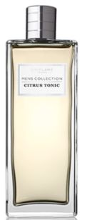
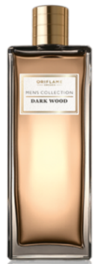
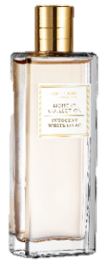
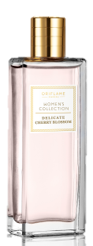
Мужские и женские туалетные воды
Men’s Collection & Women’s Collection
Коллекции легких туалетных вод – это идеальный вариант для летнего парфюмерного гардероба.
Мужская и женская коллекция сочетают популярные тренды в мире парфюмерии: классические композиции, доминирование моно-аромата.
Все ароматы создаются именитыми парфюмерами и отвечают высоким стандартам качества.
Citrus Tonic
Код 30059
Dark Wood
Код 30059
Туалетная вода Women's Collection Delicate Cherry Blossom с нотами сладкого миндаля, вишневых лепестков и кедра переносят в цветущий сад и открывают благоухающую бесконечность весеннего сада.
Туалетная вода Women's Collection Innocent White Lilac с нотами зеленых листьев, белой сирени и гелиотропа помогают насладиться свежестью и спокойной атмосферой единения с природой.
Туалетная вода Men's Collection Citrus Tonic заряжает энергией с первых древесных нот, восходящих к свежему цитрусовому звучанию и открывает истинную природу настоящего мужчины.
Туалетная вода Men's Collection Dark Wood подчеркивает мужскую привлекательность и элегантность, благодаря сочетанию редких и благородных нот черного перца, гваяка и табака.
Innocent White Lilac Код 32438
Delicate Cherry Blossom
Код 32440
7 ББ
Стр. 12 - 15

Slide 12
С каким продуктом серии The ONE вы сможете создать трендовый образ в каталоге №6?
Notes:
­

Slide 13
Notes:
Весной всем хочется перемен, другие оттенки и продукты в макияже - как раз помогут создать новый интересный образ.
Если вы решили поэкспериментировать с макияжем и нарисовать стрелки в стиле Одри Хепберн, то вам понадобиться немного сноровки и хорошая подводка для глаз.
Обратите внимание на новинку каталога № 6
32161 Ультрачерный маркер-подводку для глаз The ONE 2.5 мг
Этот маркер имеет ряд преимуществ, благодаря которым он прост и легок в использовании:
Удобное и быстрое нанесение, скошенный фетровый кончик позволяет с первого раза даже новичку провести ровную линию, а также дает возможность выбора, какую линию контура проводить: модную широкую или классическую тонкую.
Глубокий черный цвет, благодаря улучшенной формуле с насыщенными пигментами.
Рекомендации по использованию
1.Тонкой стороной аппликатора проведите линию вдоль контура верхнего века. Конец линии приподнимите вверх по направлению к краю брови.
2. Аналогичным образом проведите вторую линию, соединяя ее конец с приподнятым концом первой линии.
3. Поверните аппликатор широкой стороной и полностью заштрихуй получившуюся «стрелку».
В каталоге №6 32161 Ультрачерный маркер-подводку для глаз The ONE 2.5 мг за 399 рублей.

Slide 14
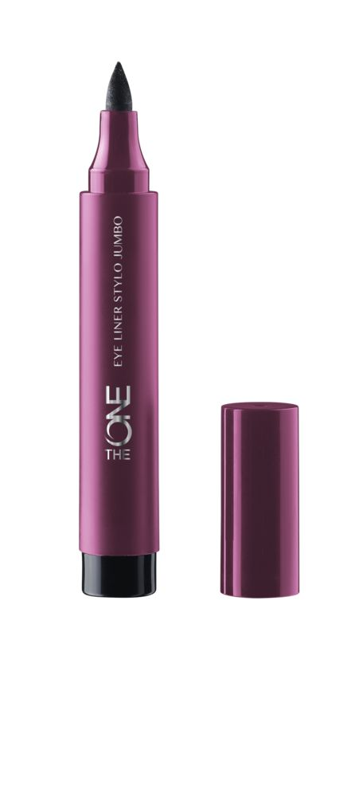
Ультрачерный маркер-подводка для глаз
The ONE
The ONE - подиумная косметика по доступным ценам.
Макияж с акцентом на глаза пдойдет как для строгого офисного стиля, так и для вечеринки: все зависит от яркости нанесения средств.
Маркер-подводка невероятно удобен в использовании, поэтому ты легко воплотишь в макияже любую фантазию от классического тонкого контура до футуристических стрелок!
Подводкой в формате маркера удобно рисовать стрелки и подчеркивать контур глаз.
Большой диаметр и удобный кончик-аппликатор помогают контролировать четкость линий.
Повышенная стойкость благодаря полимерной технологии.
.
Рекомендуем приобрести вместе с этим продуктом:
Объемную тушь для ресниц The ONE Volume Blast (30460)
Кремовые тени-трансформер The ONE Colour Impact
Код 32161
9 ББ
Стр. 134 - 135

Slide 15
Какой новый продукт интенсивного бренда NovAge по уходу за кожей лица идеально дополнит летний уход?

Slide 16
Notes:
С первыми солнечными лучами необходимо подумать о надежной защите от ультрафиолетовых лучей, ведь они могут оказать разрушительное воздействие на кожу, глаза, волосы. По последним научным данным чрезмерное пребывание под солнцем является причиной раннего появления морщин, обезвоженности кожи и пигментных пятен. Правильно организованная защита от ультрафиолета должна быть направлена на всю кожу в целом.
Производители косметики используют для защиты от солнца специальные ингредиенты, который не действуют непосредственно на кожу, а являются «ловушками» для свободных радикалов, не пропуская их повреждающего действия на клетки. Количество этих ингредиентов и уровень защиты от солнца определяет в косметическом средстве SPF – фактор (англ. Sun Protection Factor, фактор защиты от солнца). Чем больше защитных ингредиентов, тем выше SPF, тем лучше и сильнее защита. В каталоге №6 Орифлэйм представляет
32214 Защитный крем для лица NovAge SPF 30 , 30 мл
Глубокое увлажнение благодаря, входящей в состав продукта, гиалуроновой кислоте.
Легкое осветление, за счет действия на кожу экстракта щавеля.
Нежная, легкая текстура быстро впитывается, придавая сияние коже.
обеспечивает высокую степень защиты от UVA/UVB- излучения, SPF 30/
Можно обновлять по мере необходимости в течение дня и использовать как базу под макияж
В каталоге №6 есть возможность приобрести 32214 Защитный крем для лица NovAge SPF 30 за 949 рублей.

Slide 17
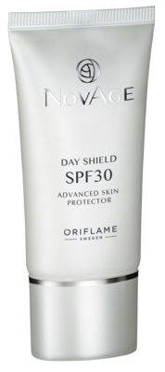
Защитный крем для лица NovAge SPF 30
Мгновенно обеспечивает высокую степень защиты от UVA/UVB-излучения, быстро впитывается, увлажняя, смягчая и разглаживая кожу
Можно обновлять по мере необходимости в течение дня и использовать как базу под макияж
При регулярном использовании минимизирует воздействие окружающей среды, смягчает, увлажняет и выравнивает тон кожи, разглаживает морщинки
Идеально сочетается с ежедневным уходом средствами любой серии бренда NovAge - в качестве дополнительной дневной защиты.
Защитный крем для лица NovAge SPF 30:
Глубокое увлажнение благодаря, входящей в состав продукта, гиалуроновой кислоте.
Легкое осветление, за счет действия на кожу экстракта щавеля.
Нежная, легкая текстура быстро впитывается, придавая сияние коже.
Обеспечивает высокую степень защиты от UVA/UVB- излучения, SPF 30
Подходит для всех типов кожи, возраст 25+
Рекомендуем приобрести вместе с этим продуктом:
Программы комплексного ухода за кожей лица, подберите для себя:
NovAge Ultimate Lift
или
NovAge Ecollagen
или
NovAge True Perfection
Код 32214
21 ББ
Стр. 103

Slide 18
Какой продукт поможет качественно улучшить состояние волос и ногтей?

Slide 19

Notes:
Волосы и ногти являются не только одними из главных показателей внешней красоты, но это еще и показатель здоровья. Ведь человек с неухоженными волосами и ногтями никогда не будет выглядеть привлекательно. Причем, это относится как к женщинам, так и к мужчинам. Что делать, если ежедневный уход за волосами и ногтями, с применением качественных косметических средств (шампуней, кондиционеров, масок, масел для волос и средств по уходу за ногтевой пластины и кутикулы) не решают проблему выпадения волос, ломких и тонких волос и слоящихся ногтей?
В данном случае нужно подключать эффективные витаминные комплексы направленного действия, которые будут решать проблему изнутри, улучшая питание клеток.
В категории Вэлнэс есть такой продукт, разработанный специально для улучшения состояния волос и ногтей – это Нутрикомплекс для волос и ногтей, 23473
Преимущества продукта:
Уникальная формула, решающая 3 проблемы: выпадение волос; ломкие и тусклые волосы; слоящиеся ногти.
Эффект основан на действии активных ингредиентов комплекса:
Процианидины яблока увеличивают общее количество и диаметр волос и укрепляют их.
L-цистеин делает ногтевую пластину и волосы более сильными, прочными и менее ломкими
L-лизин и железо замедляют выпадение волос и продлевает их жизненный цикл, а также стимулируют их рост.
Витамин С улучшает усвояемость железа.
Клинически доказана безопасность и эффективность***.
Произведен в Швеции в соответствии с высочайшими стандартами фармацевтического производства.
Способ применения:
2 таблетки ежедневно, в одной упаковке 42 таблетки – это 3 недели приема.
Курс рассчитан на 12 недель
Разрешается употреблять одновременно с «Вэлнэс Пэк»
Перерыв между курсами – 3 недели
Обращаем ваше внимание на то, что совместное использование нутрикомплекса и средств по уходу за волосами и ногтями обеспечивает быстрый результат: блестящие и здоровые волосы и сильные ногти.
Нутрикомплекс для волос и ногтей, код 23473, за 1069 рублей*.
*Цена для незарегистрированных покупателей. Продукция Вэлнэс реализуется в Сервисных центрах по адресам, указанным на www.oriflame.ru в разделе «Вэлнэс».
Для зарегистрированных покупателей на покупку нутрикомплекса для волос и ногтей, код 23473, действует специальная цена 1069 рублей (при покупке 4 упаковок, цена каждой).
Закажи полный курс из 4 упаковок** и получи скидку -25%. Экономия 1420 руб.
**Предложение действительно при единовременном заказе 4 упаковок.
***Потребительское тестирование с участием 100 женщин в возрасте от 30 до 65 лет страдающие от выпадения волос
Место проведения: Великобритания.
Участники тестирования употребляли Нутрикомплекс для волос и ногтей в течение 3 месяцев.
Результаты тестирования:
Ногти становятся более крепкими
и красивыми: 78%
Выпадение волос уменьшается: 68%

Slide 20
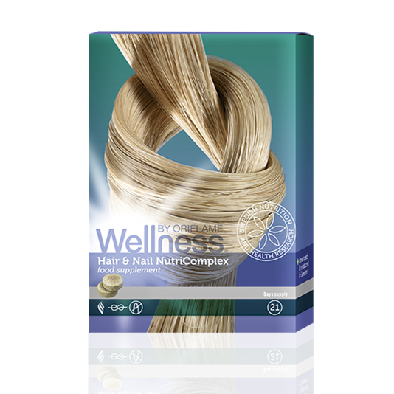
Нутрикомплекс для волос и ногтей
Продукт универсален для мужчин и женщин в решении следующих проблем:
выпадение волос;
ломкие и тусклые волосы;
слоящиеся ногти.
«Нутрикомплекс для волос и ногтей» эффективен при:
Гормональном дисбалансе, вызванном беременностью, кормлением грудью или менопаузой;
Нездоровом образе жизни: курение, стресс, неправильное питание, сезонные нарушения, потеря веса.
Активные ингредиенты:
Процианидины яблока увеличивают общее количество и диаметр волос и укрепляют их.
L-цистеин делает ногтевую пластину и волосы более сильными, прочными и менее ломкими
L-лизин и железо замедляют выпадение волос и продлевает их жизненный цикл, а так же стимулируют их рост.
Витамин С улучшает усвояемость железа.
Способ применения:
2 таблетки ежедневно
Курс рассчитан на 12 недель
Можно употреблять одновременно с «Вэлнэс Пэк»
Рекомендуем приобрести вместе с этим продуктом:
Серию -стимулятор роста волос «Эксперт Нео»: шампунь, тоник –активатор и средство для придания объема (31140, 31142, 31143)
Питательное масло-уход для ногтей The ONE (31033)
Средство для роста ногтей The ONE (31032)
Код 23473
Стр. 58 - 59
31 ББ

Slide 21
Должно быть в каждом заказе
Notes:
Исследования, которые проводили канадские ученые, доказали, что во время общения визуальный контакт имеет очень большое значение. Когда мы общаемся, мы смотрим в глаза собеседнику около 70% от всего времени.
Любая женщина знает, что выразительность и привлекательность ее глаз зависит от качества туши и формы щеточки. В настоящее время. Согласно статистике, предпочтение в выборе отдается мультифункциональным продуктам. То есть сейчас тушь должна не просто окрашивать ресницы, но и удлинять, придавать объем, подкручивать.
Цветная тушь для ресниц «УЛЬТРАдлина» 8 мл.
32563 Ультрамарин
32564 Малахит
26024 Черный Тушь для ресниц «УЛЬТРАдлина» 8 мл.
УЛЬТРАдлина Very Me - это тушь, которая объединяет преимущества трех. Она способна творить чудеса и делать ресницы невероятно длинными, подкручивать с соблазнительным изгибом, а также идеально разделять ресницы.
Секрет заключен в специальной щеточке, которая состоит из мини-щетинок на конце, что позволяет прокрасить ресницы от корней до самых кончиков, обеспечивая желанный эффект.
Дополнительный бонус: наша тушь не только продукт декоративного макияжа, но и средство для ухода за ресницами за счет экстракта сенегальской акации, витамина Е и масла оливы
Разделяет и подкручивает ресницы, не образует комочков, не размазывается и не осыпается. Все это происходит за счет формулы на основе карнаубского и канделильского воска, и японского воска дерева сумах.
В каталоге №6 есть возможность приобрести тушь для ресниц «УЛЬТРАдлина» за 99 рублей и любой оттенок туши для ресниц «УЛЬТРАдлина» за 99 рублей.

